Slide 1
Проектирование бизнес-процессов
по направлению 09.03.01 Информатика и вычислительная техника
Образовательная программа (профиль) «Веб-технологии»
Проектирование бизнес-процессов и структур в вебиндустрии
Лабораторная работа №2
Кафе с системой анализа использования ингредиентов в блюдах.
Студент: Андронов Денис Андреевич, группа 241-3210
2026

Slide 2
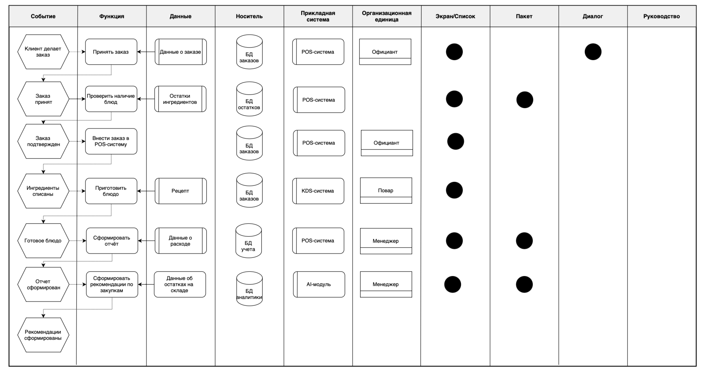
Диаграмма PCDs
Андронов Денис Андреевич гр 241-3210

Slide 3
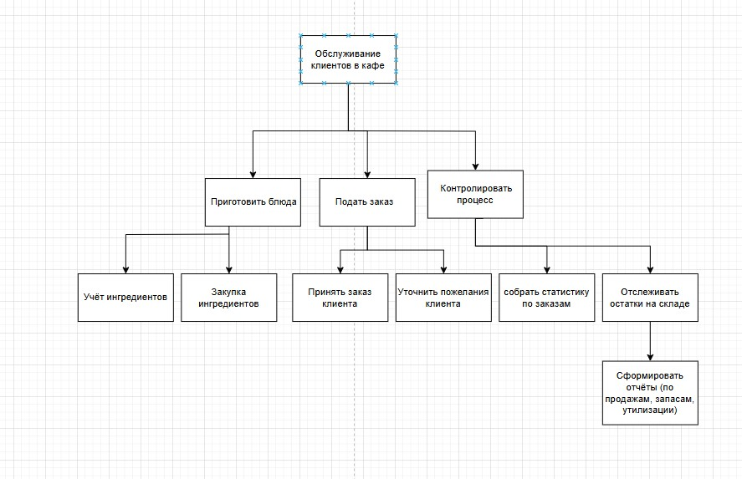
Дерево функций Бизнес-процесса
Андронов Денис Андреевич гр 241-3210

Slide 4
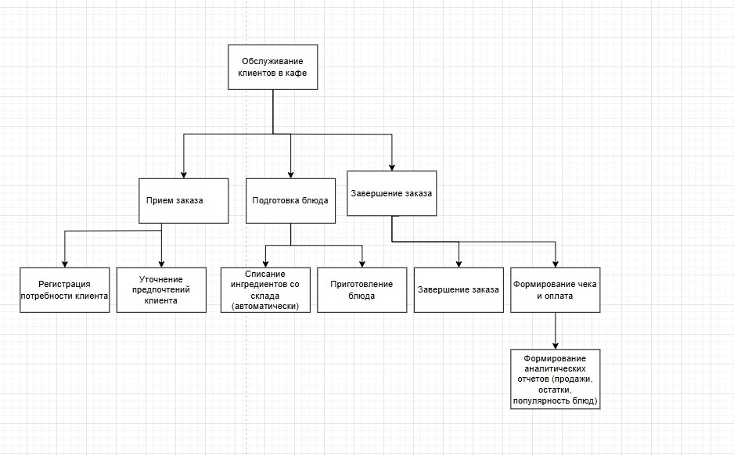
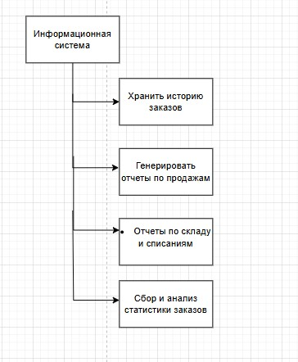
Процессно-ориентированное функциональное дерево
Андронов Денис Андреевич гр 241-3210

Slide 5
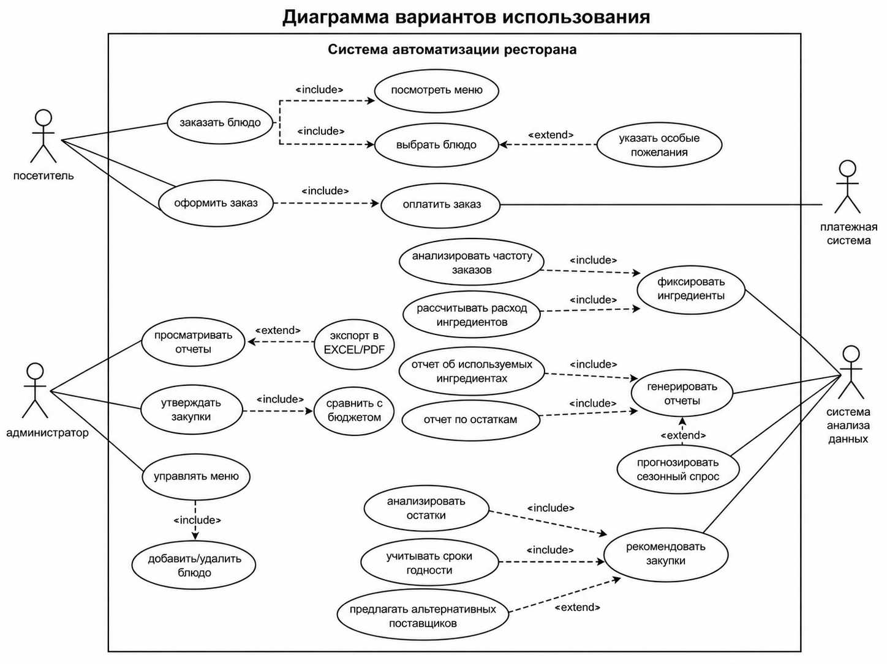
UML-диаграмма прецедентов
Андронов Денис Андреевич гр 241-3210

Slide 6
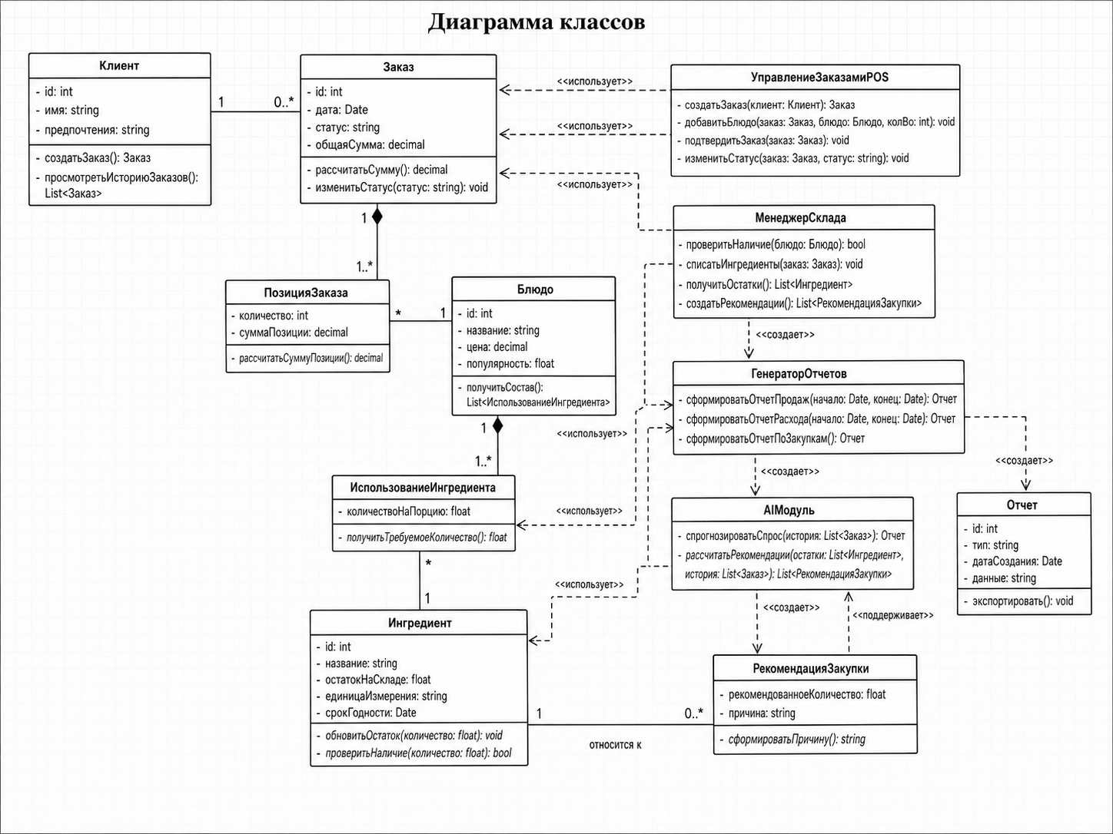
Диаграмма классов системы автоматизации кафе
Андронов Денис Андреевич гр 241-3210

Slide 7
С п а с и б о з а в н и м а н и е !
Проектирование бизнес-процессов и структур в вебиндустрии
Лабораторная работа №2
Студент: Андронов Денис Андреевич, группа 241-3210
2026

